Slide 1
CONFERENCE DE PRESSE 17Juin
NATIONAL VTT FSGT 2019
RETZWILLER dans le Haut-Rhin (68)
6 et 7 Juillet 2019

Slide 2
Ouverture de la Présentation
Merci à Monsieur le Maire de RETZWILLER Franck GRANGIRARD
Présents :
Excusées :

Slide 3
REMERCIEMENTS
Mr le maire de Retzwiller
Franck GRANGIRARD
Mairie Dannemarie *
Mairie Montreux-Vieux *
Conseil Départemental *
ComCom *

Slide 4
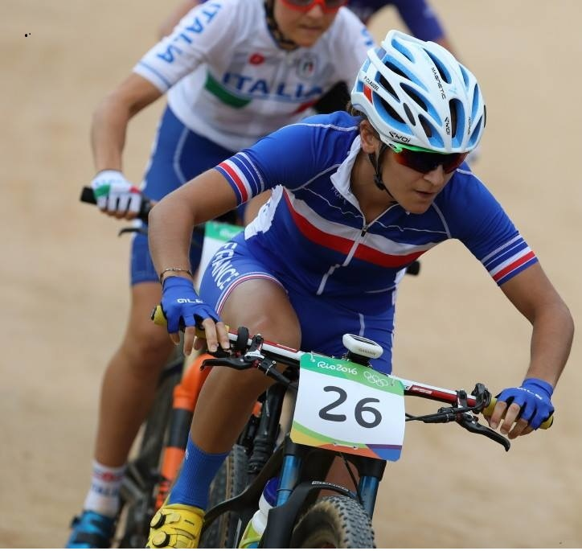
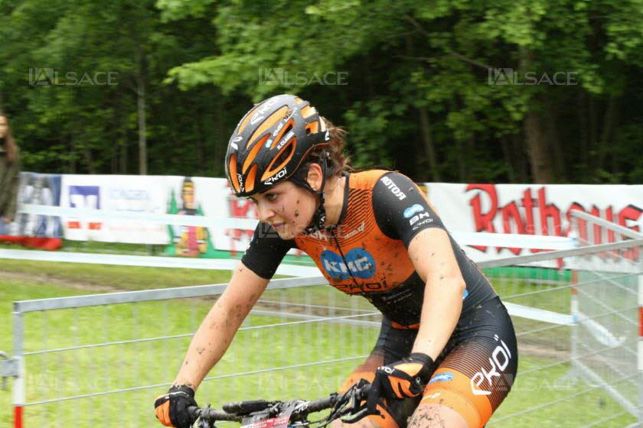
Nos marraines :
Hélène et Perrine Clauzel

Slide 5
NOS PARTENAIRES
PARADIS des SOURCES
ORANGE BLEU Communication
CREDIT AGRICOLE
APAEI du SUNDGAU
Les DERNIERES NOUVELLES D’ALSACE DECATHLON
Tous nos petits partenaires ( 25)

Slide 6


Slide 7

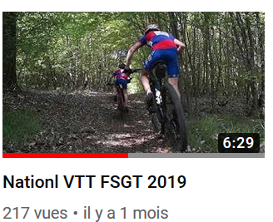
Nos moyens de communication :
Site Internet : http://www.nationalvtt2019.fr
Facebook :
Chaine You Tube :

Slide 8
NOM + Prénom | Club
BERCHIAT Gérard | ASCL
BRINGEL Jean-Luc | Vélo Passion Heimsbrunn
DELON Jean-Luc | Responsables des commissaires
DUBAIL Jean-Luc | ASCL
GEISSER Roland | Président FSGT du Haut-Rhin
GRANDGIRARD Franck | Mairie
HARTMANN Jean-Marie | ASCL
HOLDER Marc | Speaker
HORNISCHER Jean-Claude | VC Sainte Marie aux Mines
KEMPF Joël | MBC
LAMIELLE Jérôme | ASCL
MENNY Sylvie | ASCL
MEYER Vincent | MBC
MOHN Alain | ASCL
NAEGELEN Guillaume | ASCL
PFIRSCH David | ASCL
RUCKEBUSCH Nicolas
SOBCZYK Didier | SSOL Habsheim
STOPPELE Jean-Noël | ASCL
VALLEE Mickaël | UCL
SCHARFF Nicolas | MBC
JACQUOT Mickaël | VC Wittenheim
GRANDGIRARD Franck | Maire de RETZWILLER
PÔLE
D’ORGANISATION

Slide 9
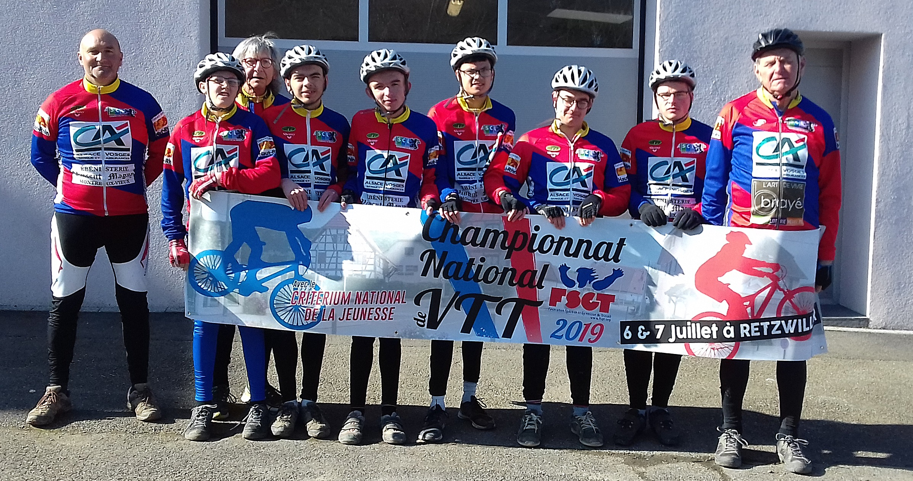
Un NATIONAL signé ASCL !!!
G.Berchiat : président de l’ASCL

Slide 10

Un NATIONAL signé FSGT !!!
Roland Geisser :
Responsable de la commission d’organisation

Slide 11
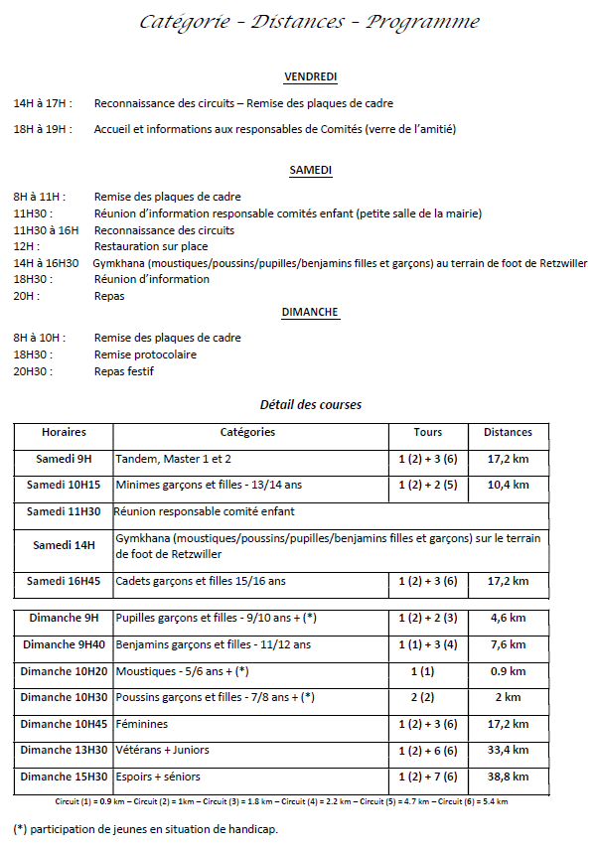
Demander le programme !

Slide 12

LA PAROLE AUX INVITES

Slide 13

Vidéo du parcours pour le National

